Slide 1
МБОУ – «Кобяйская средняя общеобразовательная школа имени Е.Е.Эверстова»
К 50-летию полета в космос
Первая женщина-космонавт Валентина Терешкова
Составитель: Иванова Валентина Николаевна,
учительница русского языка и литературы
РС (Якутия) Кобяйский улус, с.Кобяй, ул.Егорова 6
Кобяй, 2013

Slide 2
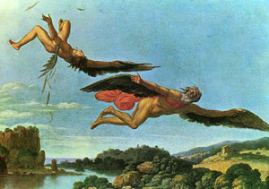
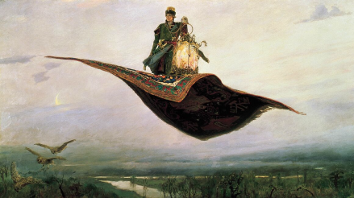

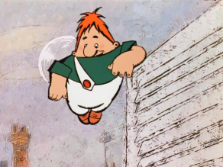
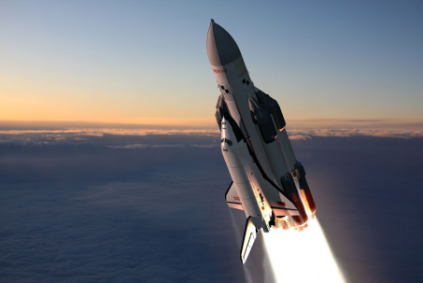
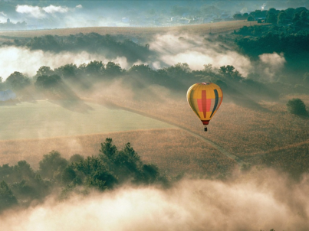
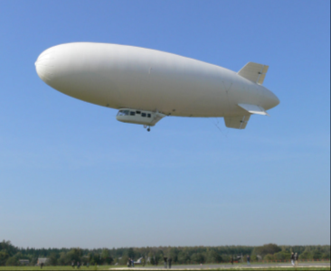
Что объединяет, что общего в них?

Slide 3
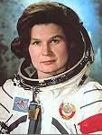
«Величайшая женщина XX столетия» 7 марта 1937 г.
Генерал-майор Валентина Владимировна
Терешкова – единственная женщина Земли,
совершившая одиночный космический
полёт 16 – 19 июня 1963 года

Slide 4
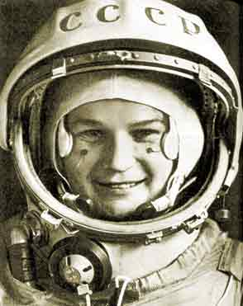
Как птица на стальных крылах,
Она промчалась над землёю.
Ей выпал жребий, первой быть,
И сделать шаг в простор вселенной.
Сказала, есть и взмыла в высь,
Девчонка, из страны Советской.
Ей покорились тверди сила,
И космос, молча лёг к её ногам.
Николай Даниленко
6 марта 1937 г.

Slide 5

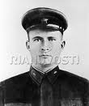
Родина – деревня Масленниково Ярославской области
Родители – крестьяне, выходцы из Белоруссии.
В детстве Валентина Терешкова говорила с
родными по-белорусски.
Отец, Владимир Аксенович, тракторист, мать,
Елена Федоровна, работница текстильной
фабрики. Отец призван в Красную армию в
1939 году, погиб на финской войне. Мать одна
подняла на ноги троих детей: Люду, Валю,
Володю.
В 1953 Валентина Терешкова окончила семь
семь классов. Чтобы помочь семье, в 1954 году
пошла работать на Ярославский шинный
завод, поступила на учёбу в вечернюю школу.
Затем окончила техникум легкой
промышленности.
С 1959 года занималась парашютным спортом.
Выполнила 90 прыжков

Slide 6


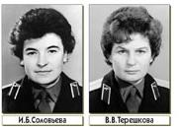


Первая женская группа космонавтов
В начале 1962 года решили подготовить девушек к полету в космос. Начался поиск кандидатур по следующим критериям: парашютистка, возраст до 30 лет, рост - до 170 сантиметров и вес - до 70 кг. Было много желающих полететь в космос в космос, но выбрали пятерых: Татьяна Кузнецова (секретарь-стенографист), Ирина Соловьева (инженер), Валентина Терешкова (ткачиха), Жанна Ёркина (учительница) и Валентина Пономарева (математик-программист). Юбилейный, сотый прыжок был сделан в отряде космонавтов.

Slide 7
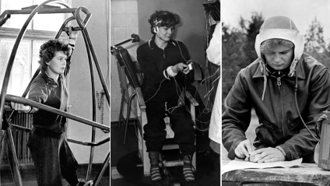
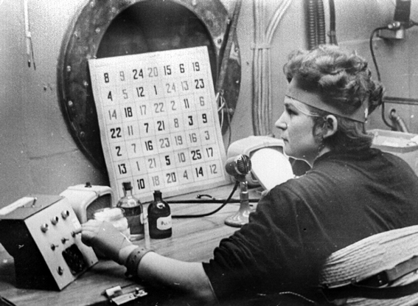
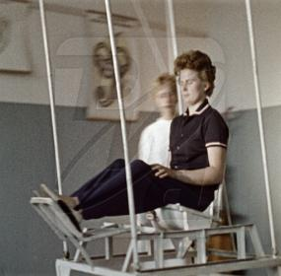
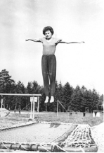
Подготовка к полету в космос
Во время обучения проходила тренировки.
Тренировки включали в себя термокамеру,
(находиться в лётном комбинезоне при +70 °C
и влажности 30 %,), сурдокамеру -
изолированное от звуков помещение, где
каждая кандидатка должна была провести 10
суток.
Тренировки в невесомости проходили на
МиГ-15. При выполнении специальной фигуры
высшего пилотажа устанавливалась
невесомость на 40 секунд, и таких сеансов было
3 - 4 за полёт. Во время каждого сеанса надо
было выполнить очередное задание: написать
имя и фамилию, попробовать поесть,
поговорить по рации.
Особое внимание уделялось парашютной
подготовке. Космонавт перед самой посадкой
приземлялся отдельно на парашюте.

Slide 8
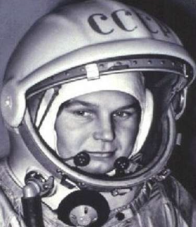
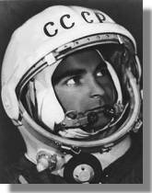
«ЗЕМЛЯ, Я - «ЧАЙКА!»
16 июня 1963 года Валентина Владимировна Терешкова совершила космический полет в качестве пилота космического корабля «Восток-6».
Это был звездный час. Вернее, 71 час наедине со звездами и 48 оборотов вокруг Земли. Он продолжался почти трое суток.
Первая «Чайка» советской космонавтики - именно такой позывной придумал для Терешковой Сергей Павлович Королев.
Одновременно на орбите находился космический корабль Восток-5, пилотируемый космонавтом Валерием Быковским.

Slide 9
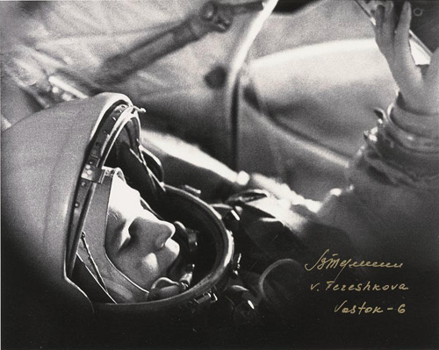
ДЕВУШКУ ЧАЙКОЙ ЗОВУТ Марк Лисянский
В дальних просторах дорога пылает,
Пенится звёздный маршрут.
Чайка земле свой привет посылает,
Девушку Чайкой зовут.
Где-то мелькают моря и границы,
Люди под солнцем живут.
Чайке завидуют звезды и птицы,
Девушку Чайкой зовут.
Выбрала Чайка пути неземные,
Что ей покой и уют!
Мир принимает ее позывные,
Девушку Чайкой зовут.
Дочку свою обнимает столица,
Все города ее ждут.
Родина чайкой отважной гордится,
Девушку Чайкой зовут.

Slide 10
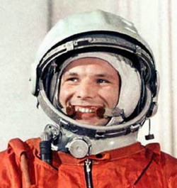
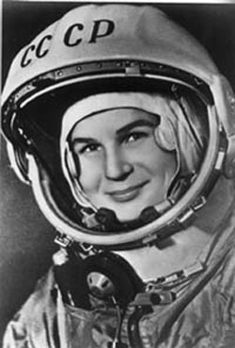
Юрий Гагарин и Валентина Терешкова перед стартом:
«Поехали»! «Эй! Небо, сними шляпу!»

Slide 11
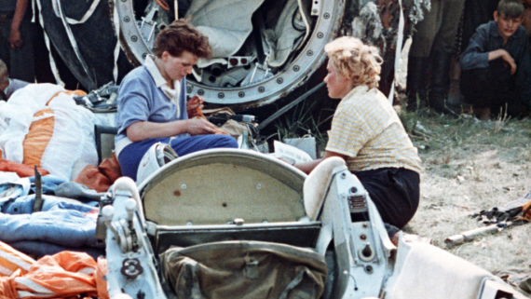
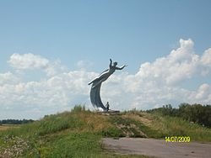
Приземление
Спускаемый аппарат «Востока-6»
благополучно приземлился 19 июня 1963 года в Баевском районе Алтайского края
Памятник Терешковой на месте приземления

Slide 12
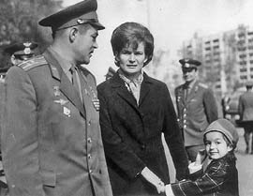
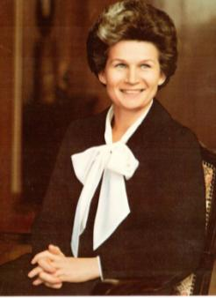
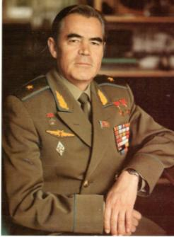
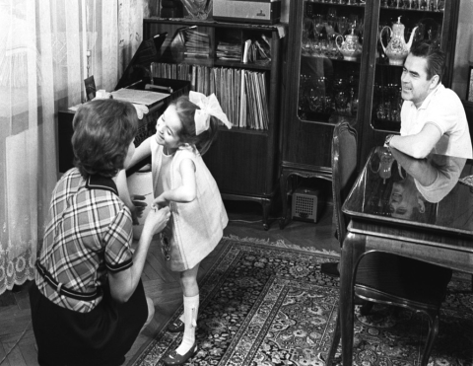
Семья
Дочь Елена - врач
Валентина Владимировна Терешкова и Андриан Григорьевич Николаев.
А.Г.Николаев - летчик-космонавт, генерал-майор, кандидат технических наук. Два раза совершил полет в космос:
11-15 августа 1962 г., корабль «Восток-4»;
1-19 июня 1970 г. корабль «Союз-9»

Slide 13
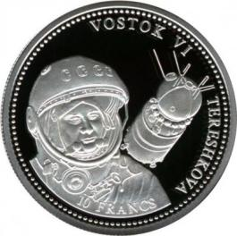
Интересные факты
Её именем названы кратер на Луне и малая планета 1671 Chaika.
Ей присвоен почётный титул «Величайшая женщина XX столетия».
Её именем названы улицы в городах России
Её именем названа школа № 32 города Ярославля, в которой она училась.
Музей В. В. Терешковой «Космос» недалеко от её родной деревни.
В 1983 году была выпущена памятная монета с изображением
В. Терешковой. Таким образом, Валентина Терешкова стала
единственным советским гражданином, чей портрет был
при жизни помещён на советскую монету.

Slide 14
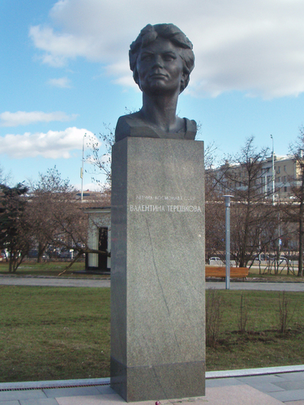
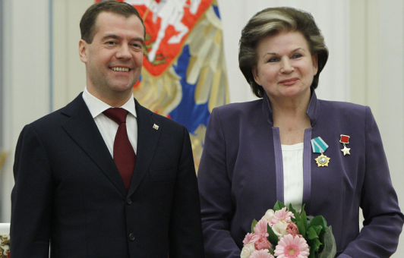
Памятник В.В.Терешковой в Москве
Президент РФ Д.А.Медведев наградил орденом Дружбы. 2011

Slide 15
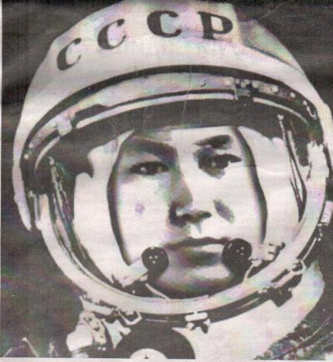
Космос и Якутия Валентин Капитонович Иванов
Родился в Нюрбе. Сразу после окончания
школы в 1963 г. поступил в Ейское высшее
военное авиационное училище. Из этого
училища вышли 6 космонавтов, в.т.ч.
кубинец.
Военный летчик-инженер летал на
сверхзвуковых самолетах. Он мог бы на манер
гагаринскому «Поехали!» воскликнуть «Чэ,
бардыбыт!» – и махнуть рукой
Зимой 1969 г. попал в аварию, лишился
пальцев левой руки.
В.К. Иванов живет с семьей в Москве.
Газета «Якутск вечерний», 01.04.2011

Slide 16
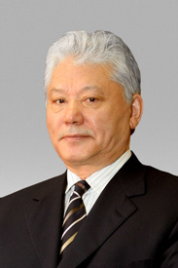
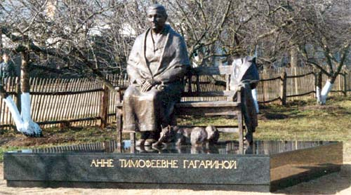
Анне Тимофеевне открыт 10 апреля 2001 года в старинном смоленском городе Гагарине, бывшем Гжатске. Памятник - дар Республики Саха (Якутия) Смоленской области. Анна Тимофеевна сидит на скамеечке, у ее ног - дворняга Шарик, он внимательно смотрит на хозяйку. Собачка у ног Матери символизирует верность, преданность и надежду.

Slide 17
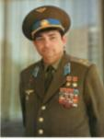
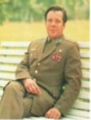
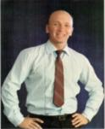
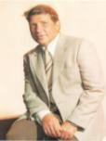
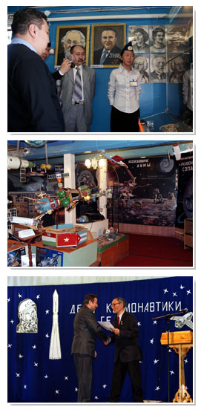
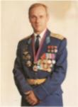
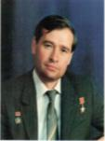
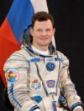
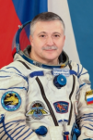
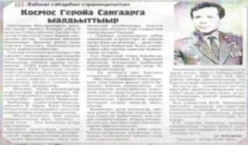
Музей космонавтики в с.Дюпсюн Усть-Алданского улуса (1974)
Космонавты в Якутии
В Кобяйском улусе

Slide 18
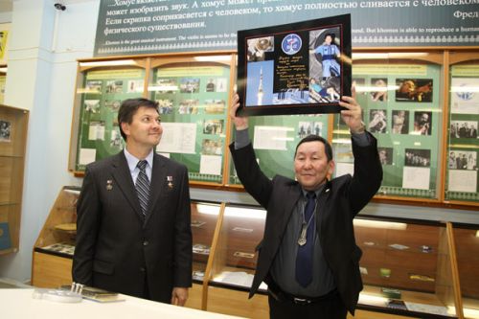
Герой России Олег Дмитриевич Кононенко. 192 дня с 21 декабря по 1 июля 2012 года. Мастер Чемчоев. 100 грамм

Slide 19
Число женщин-космонавтов разных стран и их полётная активность
Страны | Кол-во космо | 1 полет | 2 полета | 3 полета | 4 полета | 5 полетов
США | 45 | 14 | 11 | 8 | 6 | 6
Россия | 3 | 1 | 2
Канад | 2 | 1 | 1
Япони Великобритания Франция Корея Китай | 2 1 1 1 1 | 1 1 1 1 | 1 1
 | 56 | 20 | 16 | 8 | 6 | 6
56
20
16
8
6

Slide 20
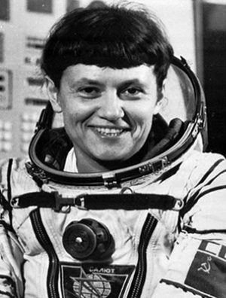
Светлана Савицкая
В 1966 году окончила московскую школу,
Московский авиационный институт
В период с 1969 года по 1977 год – член
сборной команды по пилотажному спорту. Установила 3 мировых рекорда по
парашютному спорту и 18 авиационных
рекордов на реактивных самолётах.
В 1976 г. – лётчик-испытатель.
С августа 1980 г. - в отряде лётчиков-
космонавтов. Два полета в космос: 19.08-27.08
1982 г., с 17.07-29.07. 1984 г. Во время полёта
первой из женщин совершила выход в
открытый космос.
Кандидат технических наук, майор.
Муж - Хатковский Виктор Станиславович,
летчик, инженер-конструктор. Сын -
Хатковский Константин (07.11.1986).
Единственная женщина-дважды Герой СССР
1982, 1984. Её именем названы две малые
планеты (астероиды): № 4118 (Света) и №
4303 (Савицкая).
-
8 августа 1948 года в Москве

Slide 21
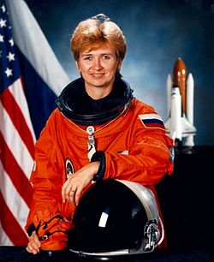
Елена Кондакова
Первая женщина, совершившая длительный
полёт в космос.
В 1980 г. окончила МВТУ им. Н.Э. Баумана, в
1983 г. - Всесоюзный университет марксизма-
ленинизма, факультет истории искусства; в
2006 г. – Дипломатическую академию МИД
России.
В 1985 г. начала тренировки и изучение
корабля «Союз ТМ».
Первый полёт в космос состоялся 4
октября – 22 марта 1994 г. в составе экспедиции
Союз ТМ-20 на орбитальную станцию «Мир».
Второй полёт - в качестве специалиста
на американском корабле Атлантис с 15 по 24 мая
1997 г. на орбитальную станцию «Мир».
Депутат Государственной Думы РФ.
Семья: муж Рюмин, Валерий Викторович –
космонавт. Дочь Рюмина Евгения Валерьевна
(1986).
30 марта 1957 г.

